Slide 1
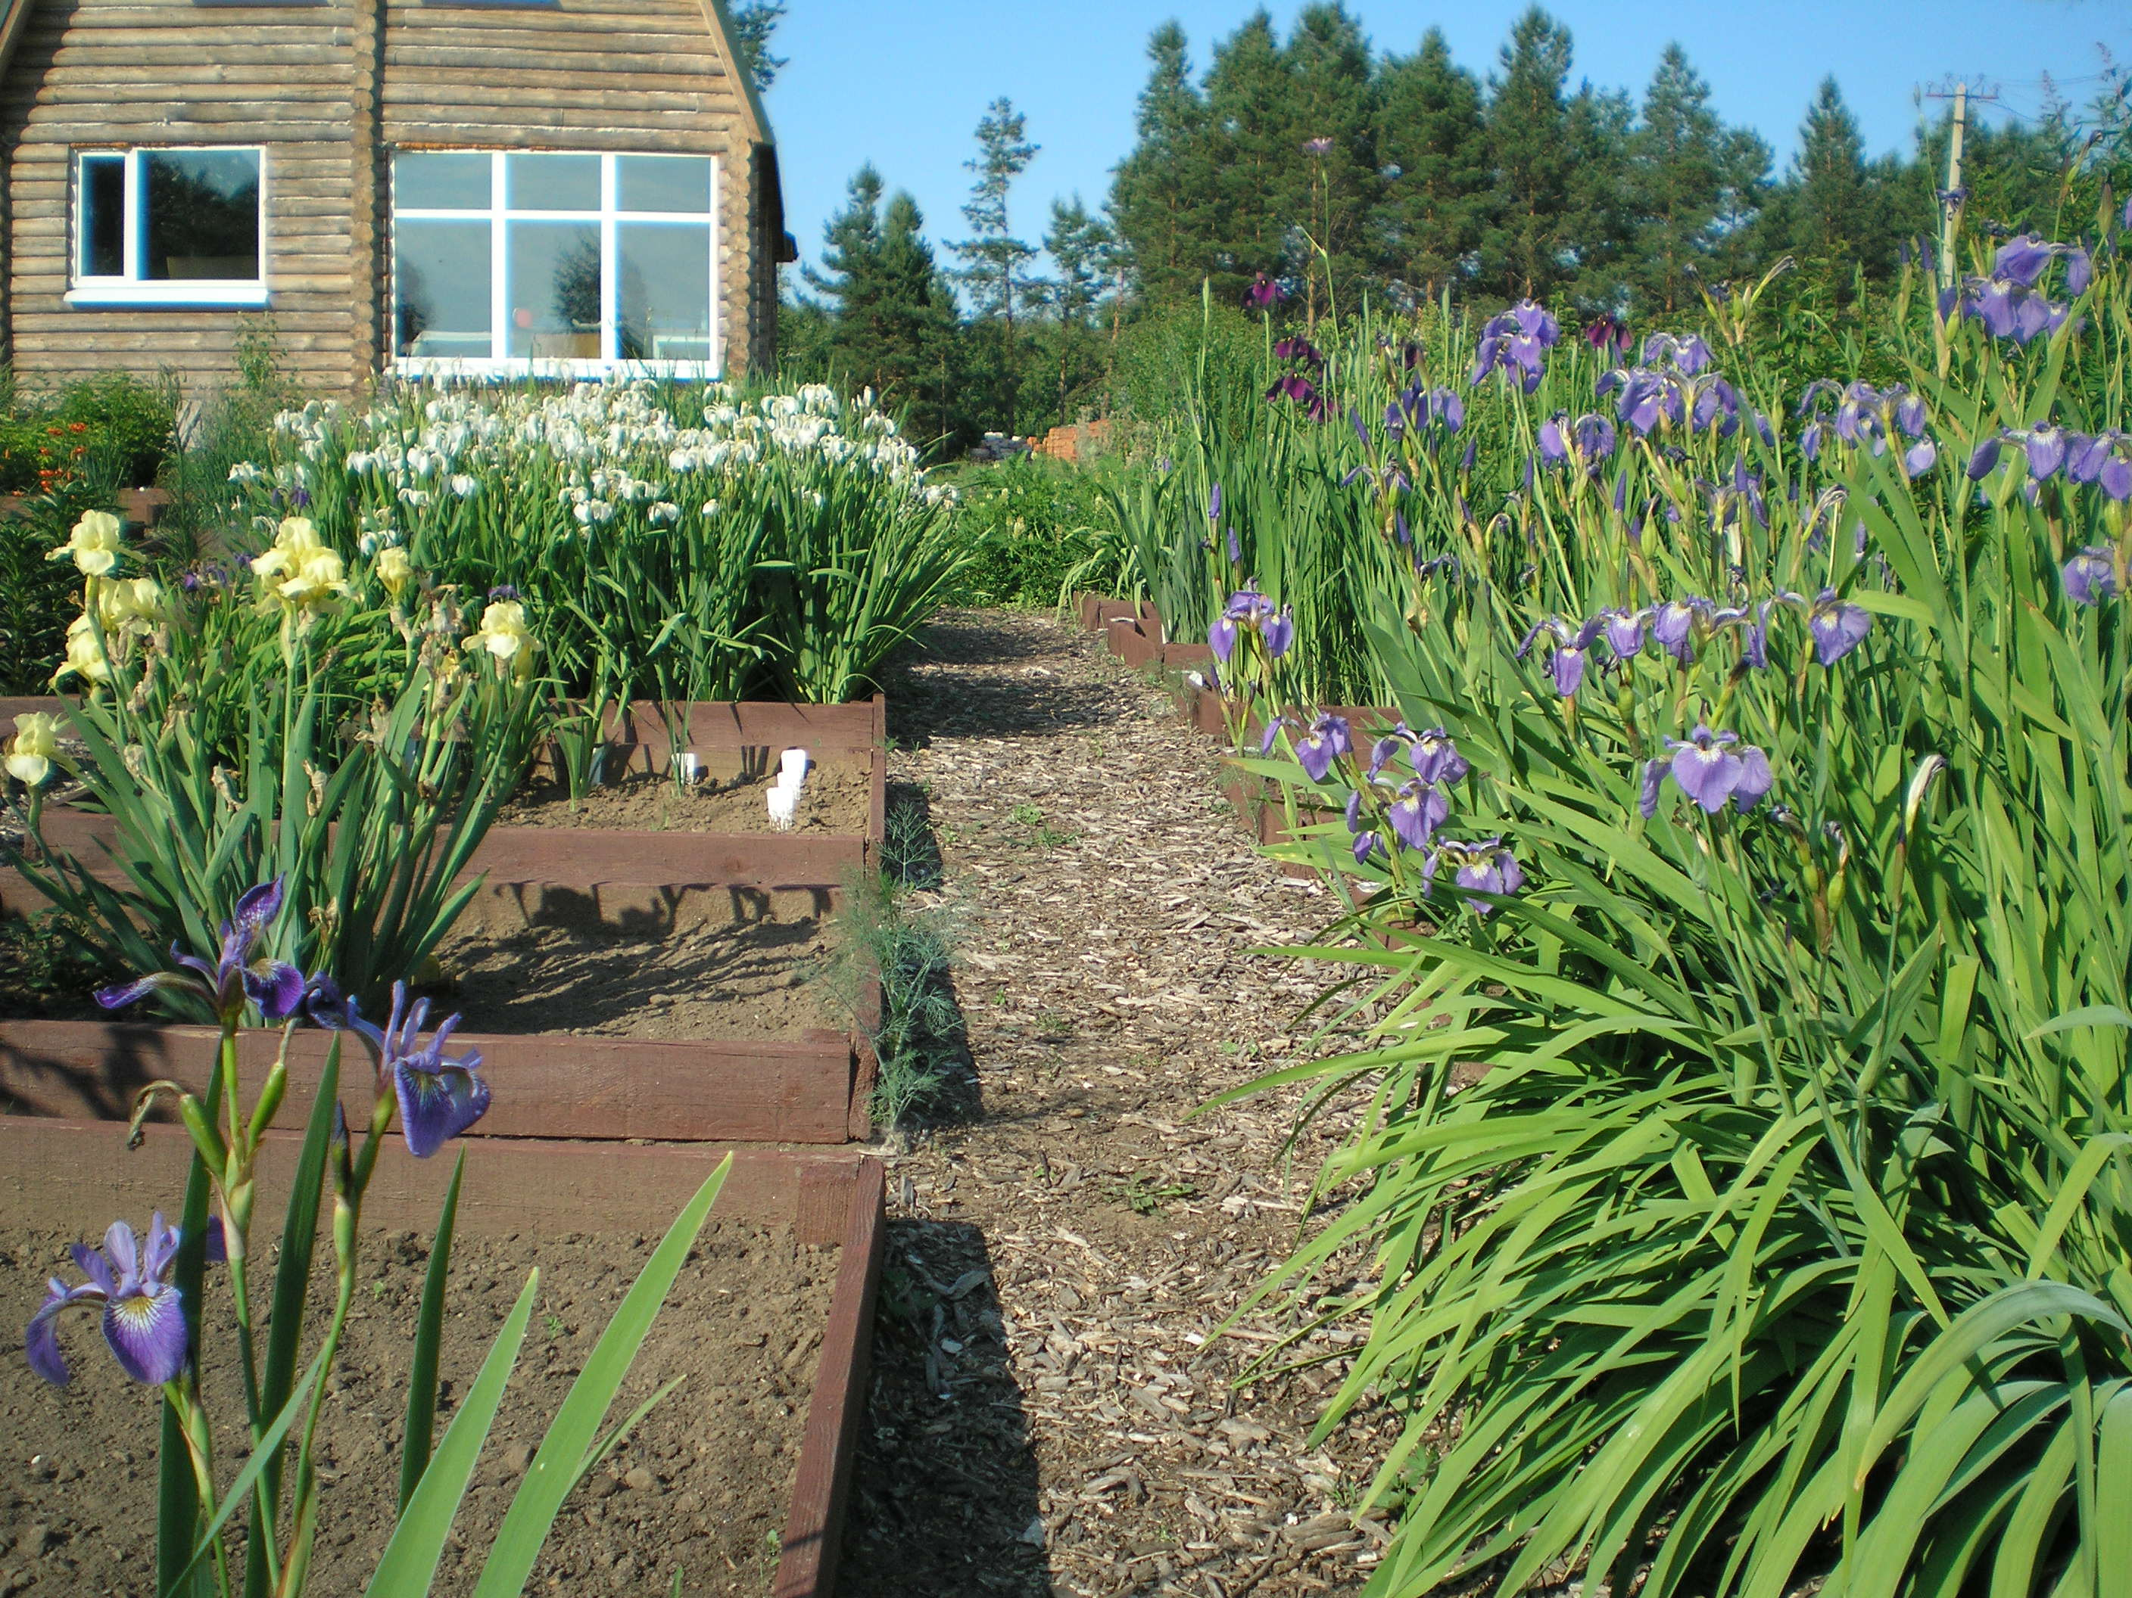
ИРИДАРИЙ на пришкольном участке
РОССИЙСКАЯ АКАДЕМИЯ НАУК
ДАЛЬНЕВОСТОЧНОЕ ОТДЕЛЕНИЕ
Амурский филиал Ботанического сада-института
Болотова Яна Владимировна

Slide 2
Латинская транскрипция греческого названия растения Iris (ирис) происходит от «īris» (ίρις) в переводе – «радуга, радужный круг, цветной кружок на павлиньем хвосте». У русского народа растение было известно под названием «косатик» или «косатник», по ассоциации с сельскохозяйственным орудием – косой. Позднее появилось ласковое название «касатик», вошедшее и в разговорную речь, и в официальную ботанику: семейство Касатиковые. Транслитерация латинского названия (iris) также прочно закрепилась в русском языке. Много современных слов произошло от этого корня, например, металл иридий, конфета ириска, иридарий – коллекция ирисов

Slide 3

Георгий Иванович Родионенко
(1913-2014)

Slide 4
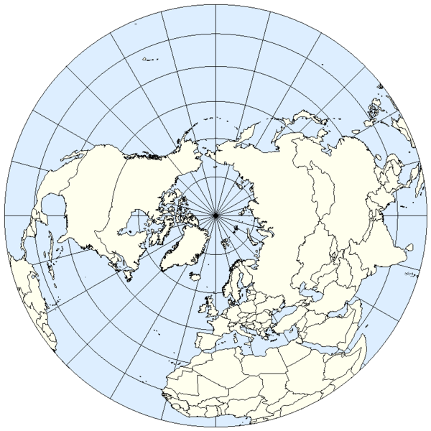
Род Ирис насчитывает около 300 видов, распространенных в большей части Северного полушария. В России произрастают
75 видов

Slide 5
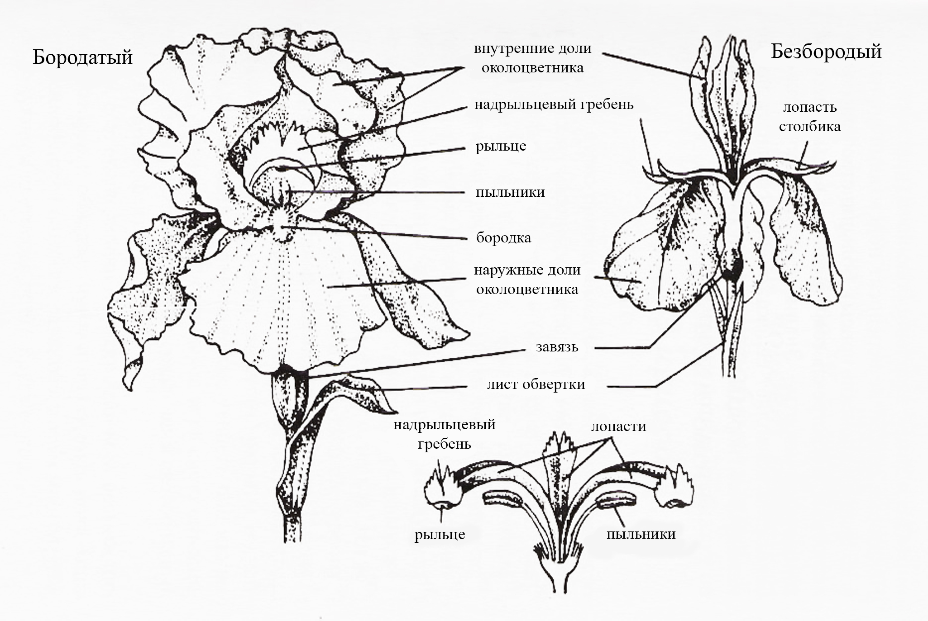
Строение цветка Ириса

Slide 6
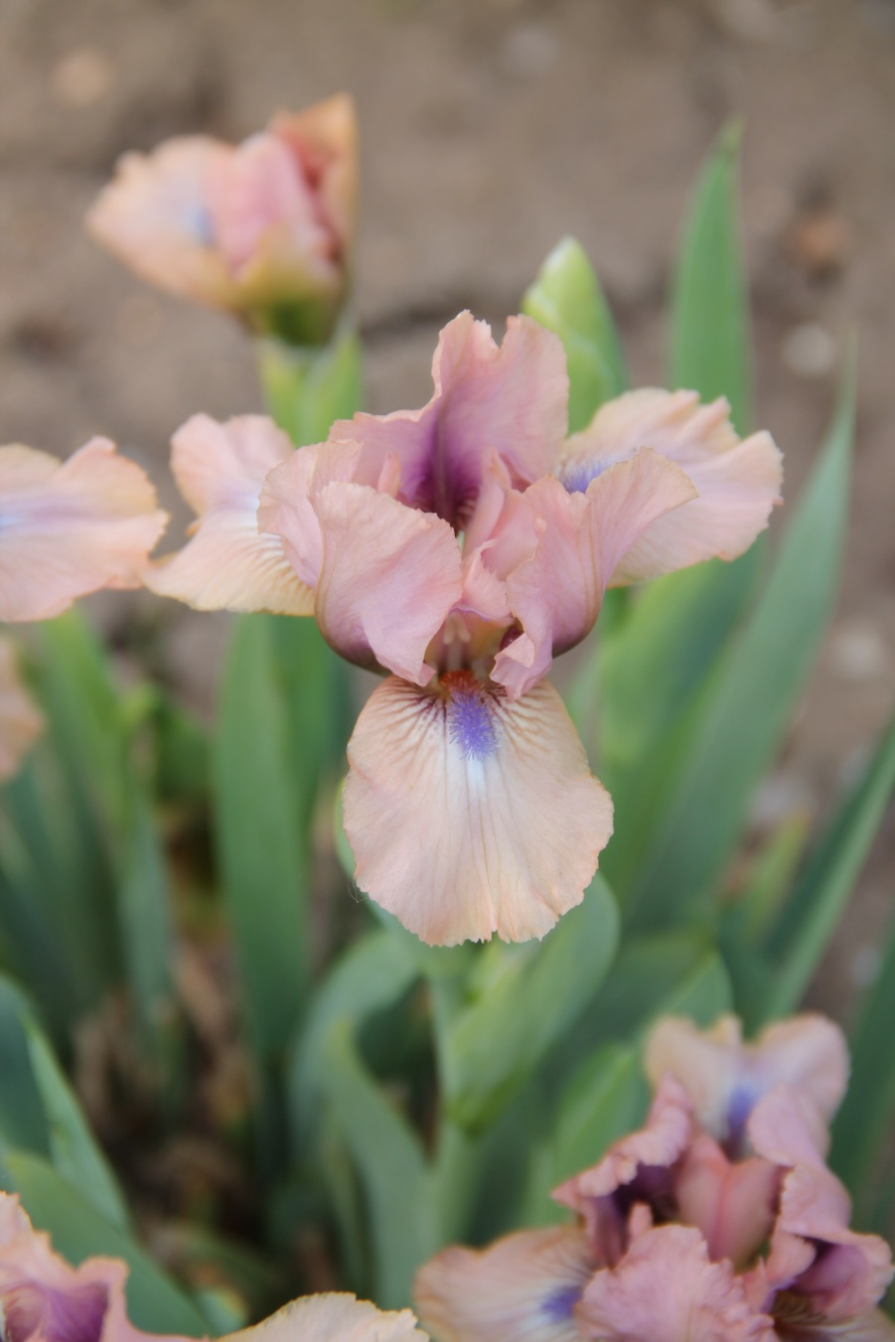
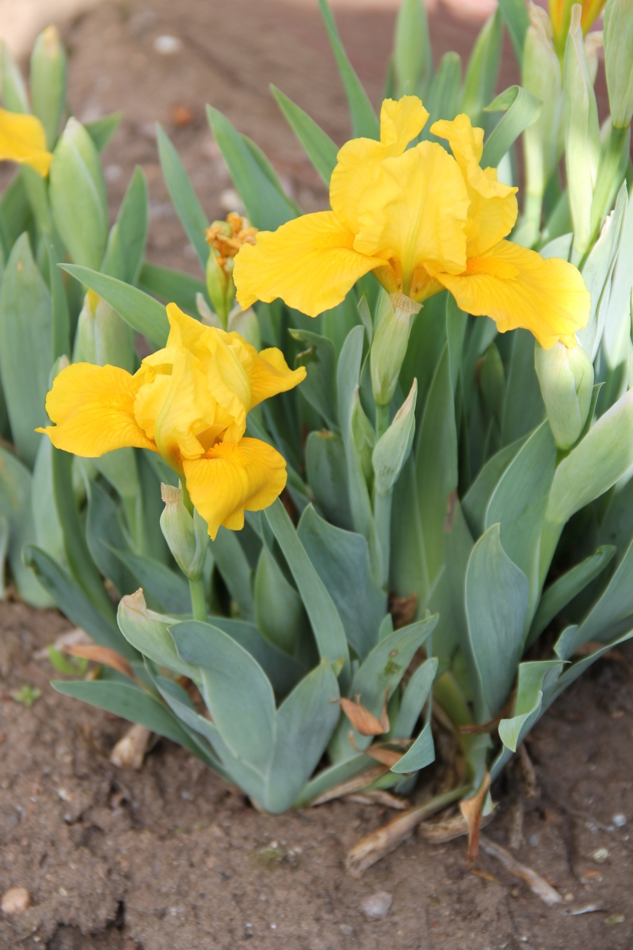
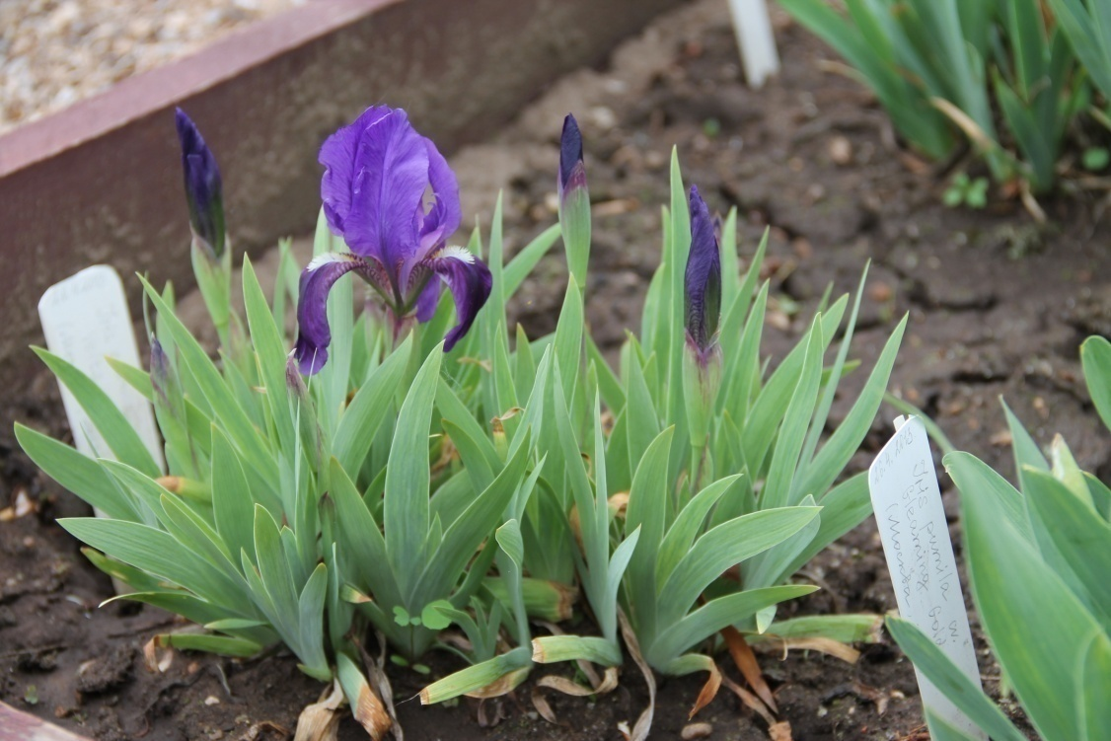
Бородатые ирисы

Slide 7
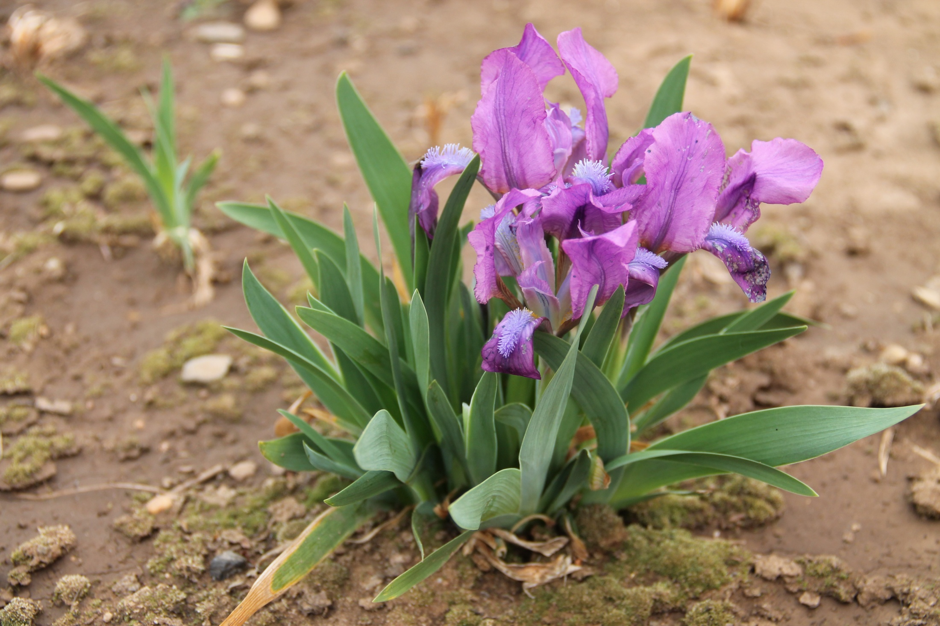
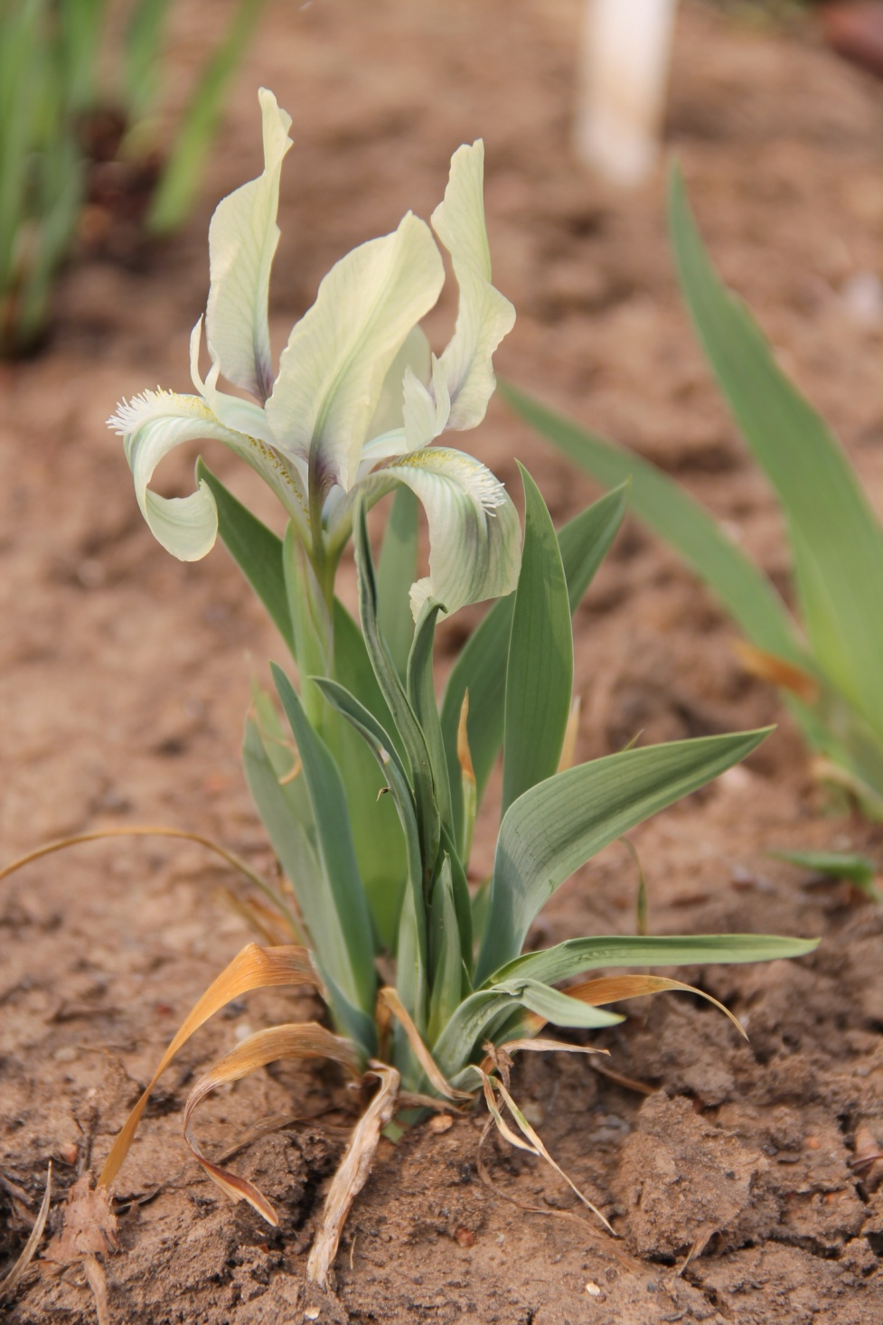
Ирис карликовый
Распространение: Восточная Европа, Кавказ. Вид включен в Красную книгу РФ
Отличается ранним цветением (май - июнь), высота 15 см

Slide 8
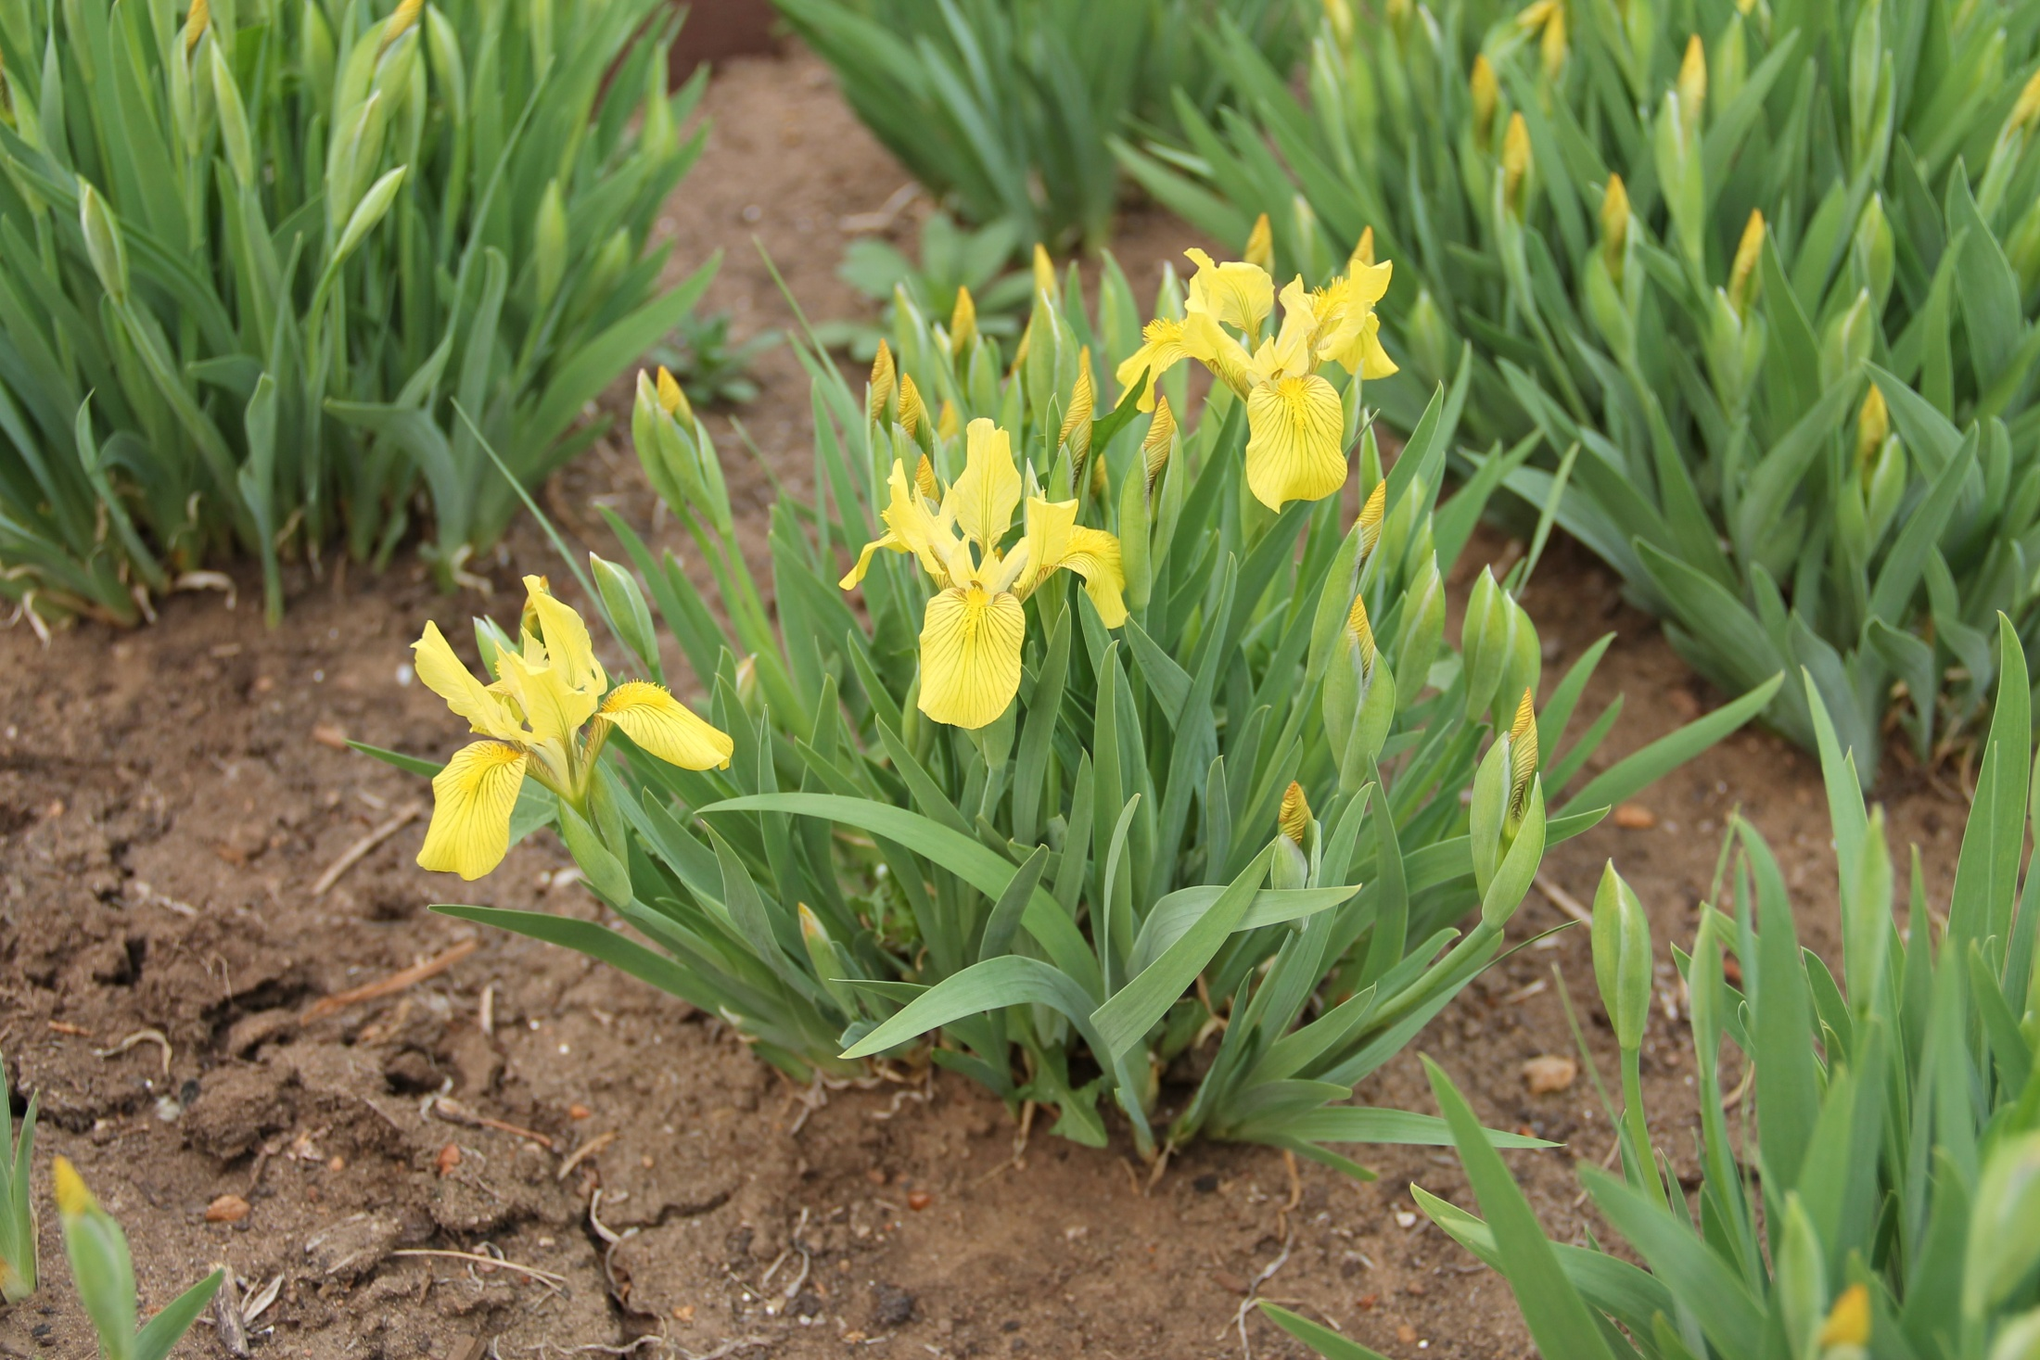
Ирис низкий
Распространение: РДВ, Восточная и Западная Сибирь, Восточная Европа
Отличается наиболее продолжительным цветением среди других раннецветущих касатиков (май - июнь), высота 15 см

Slide 9
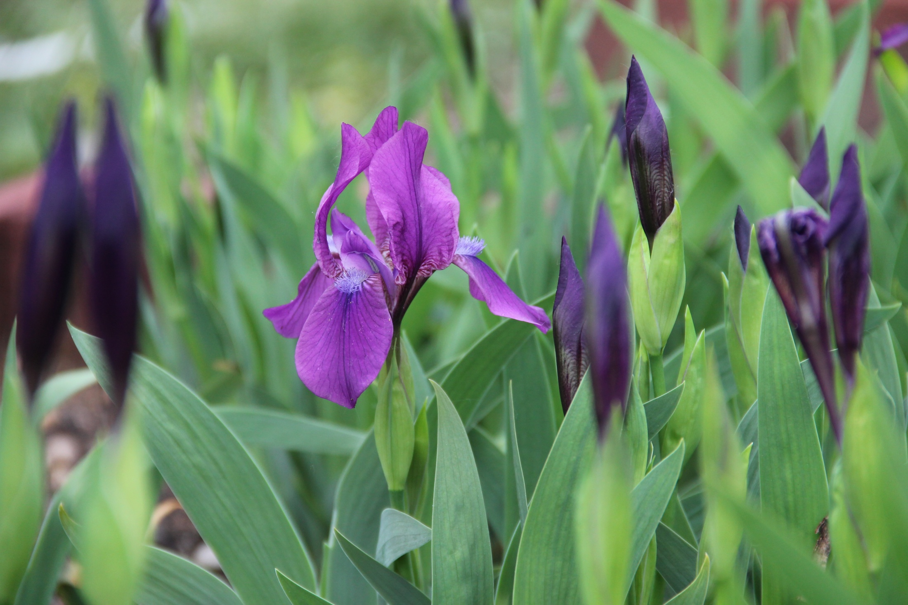
Ирис безлистный
Распространение: Восточная Европа, Кавказ. Вид включен в Красную книгу РФ
Цветение: май, высота 30 см

Slide 10
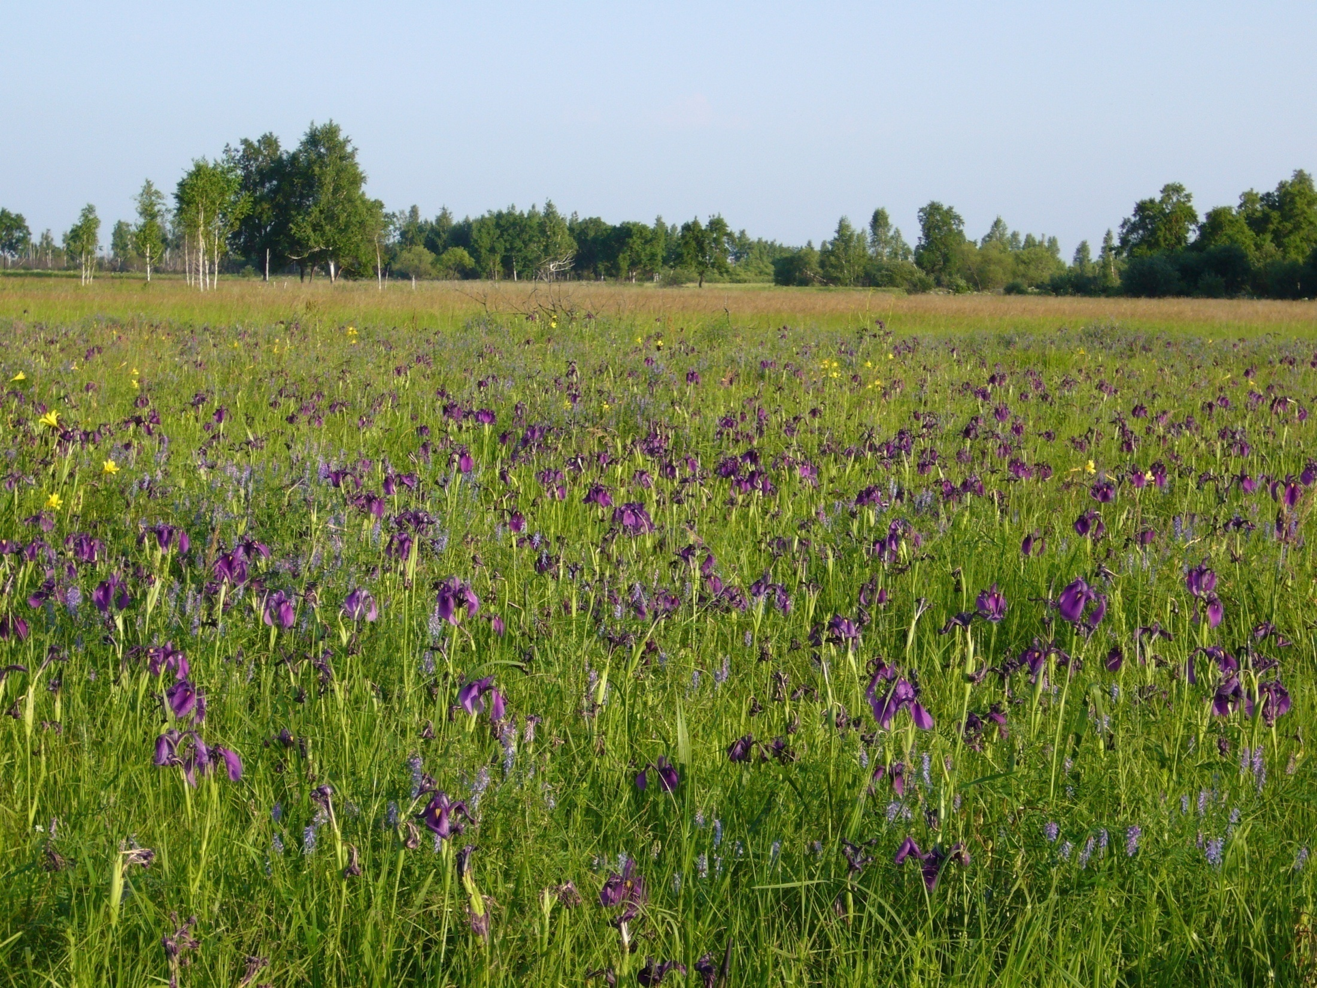
Безбородые ирисы

Slide 11
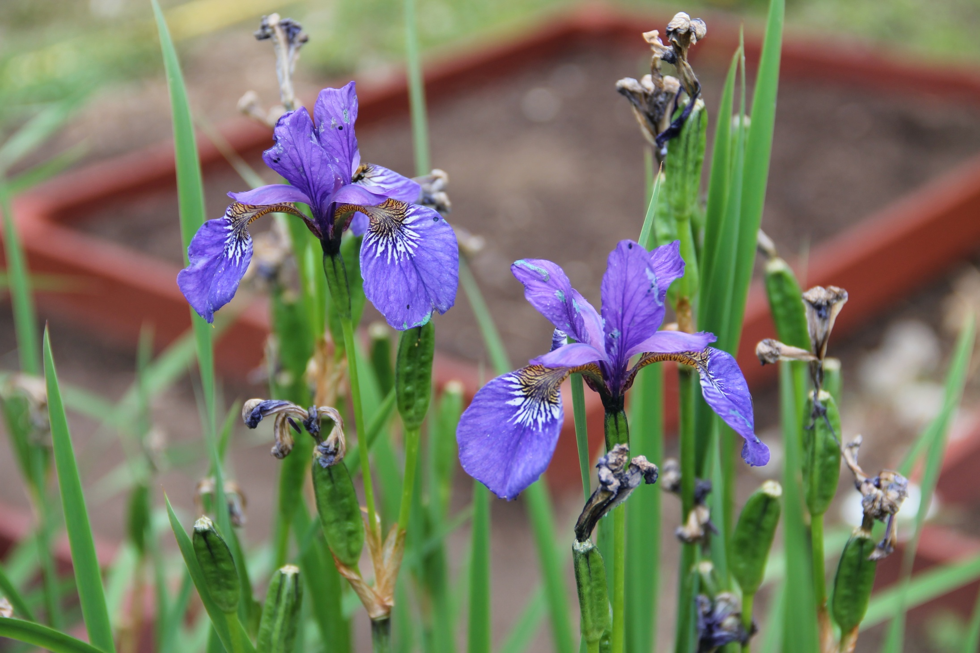
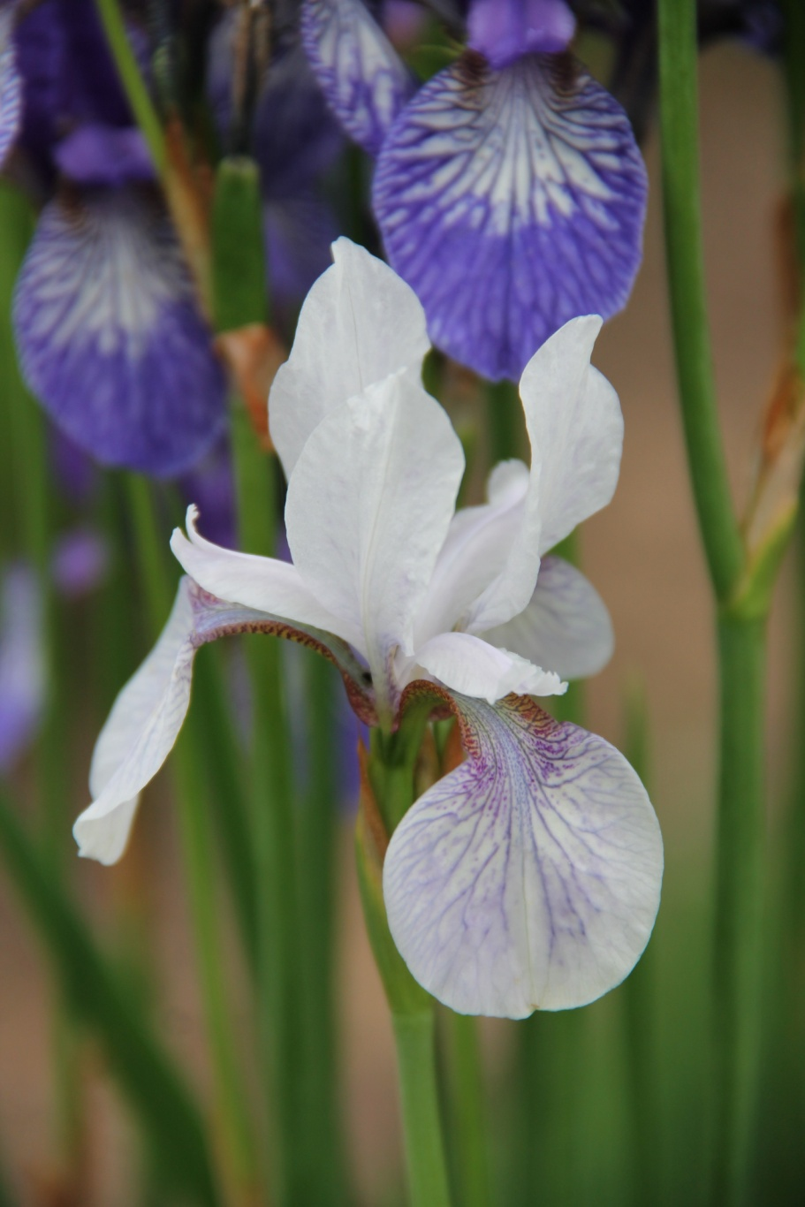
Ирис кровный
Распространение: РДВ, Восточная Сибирь, Китай, Япония, Корея
Цветение: май – июнь, высота 70 см

Slide 12
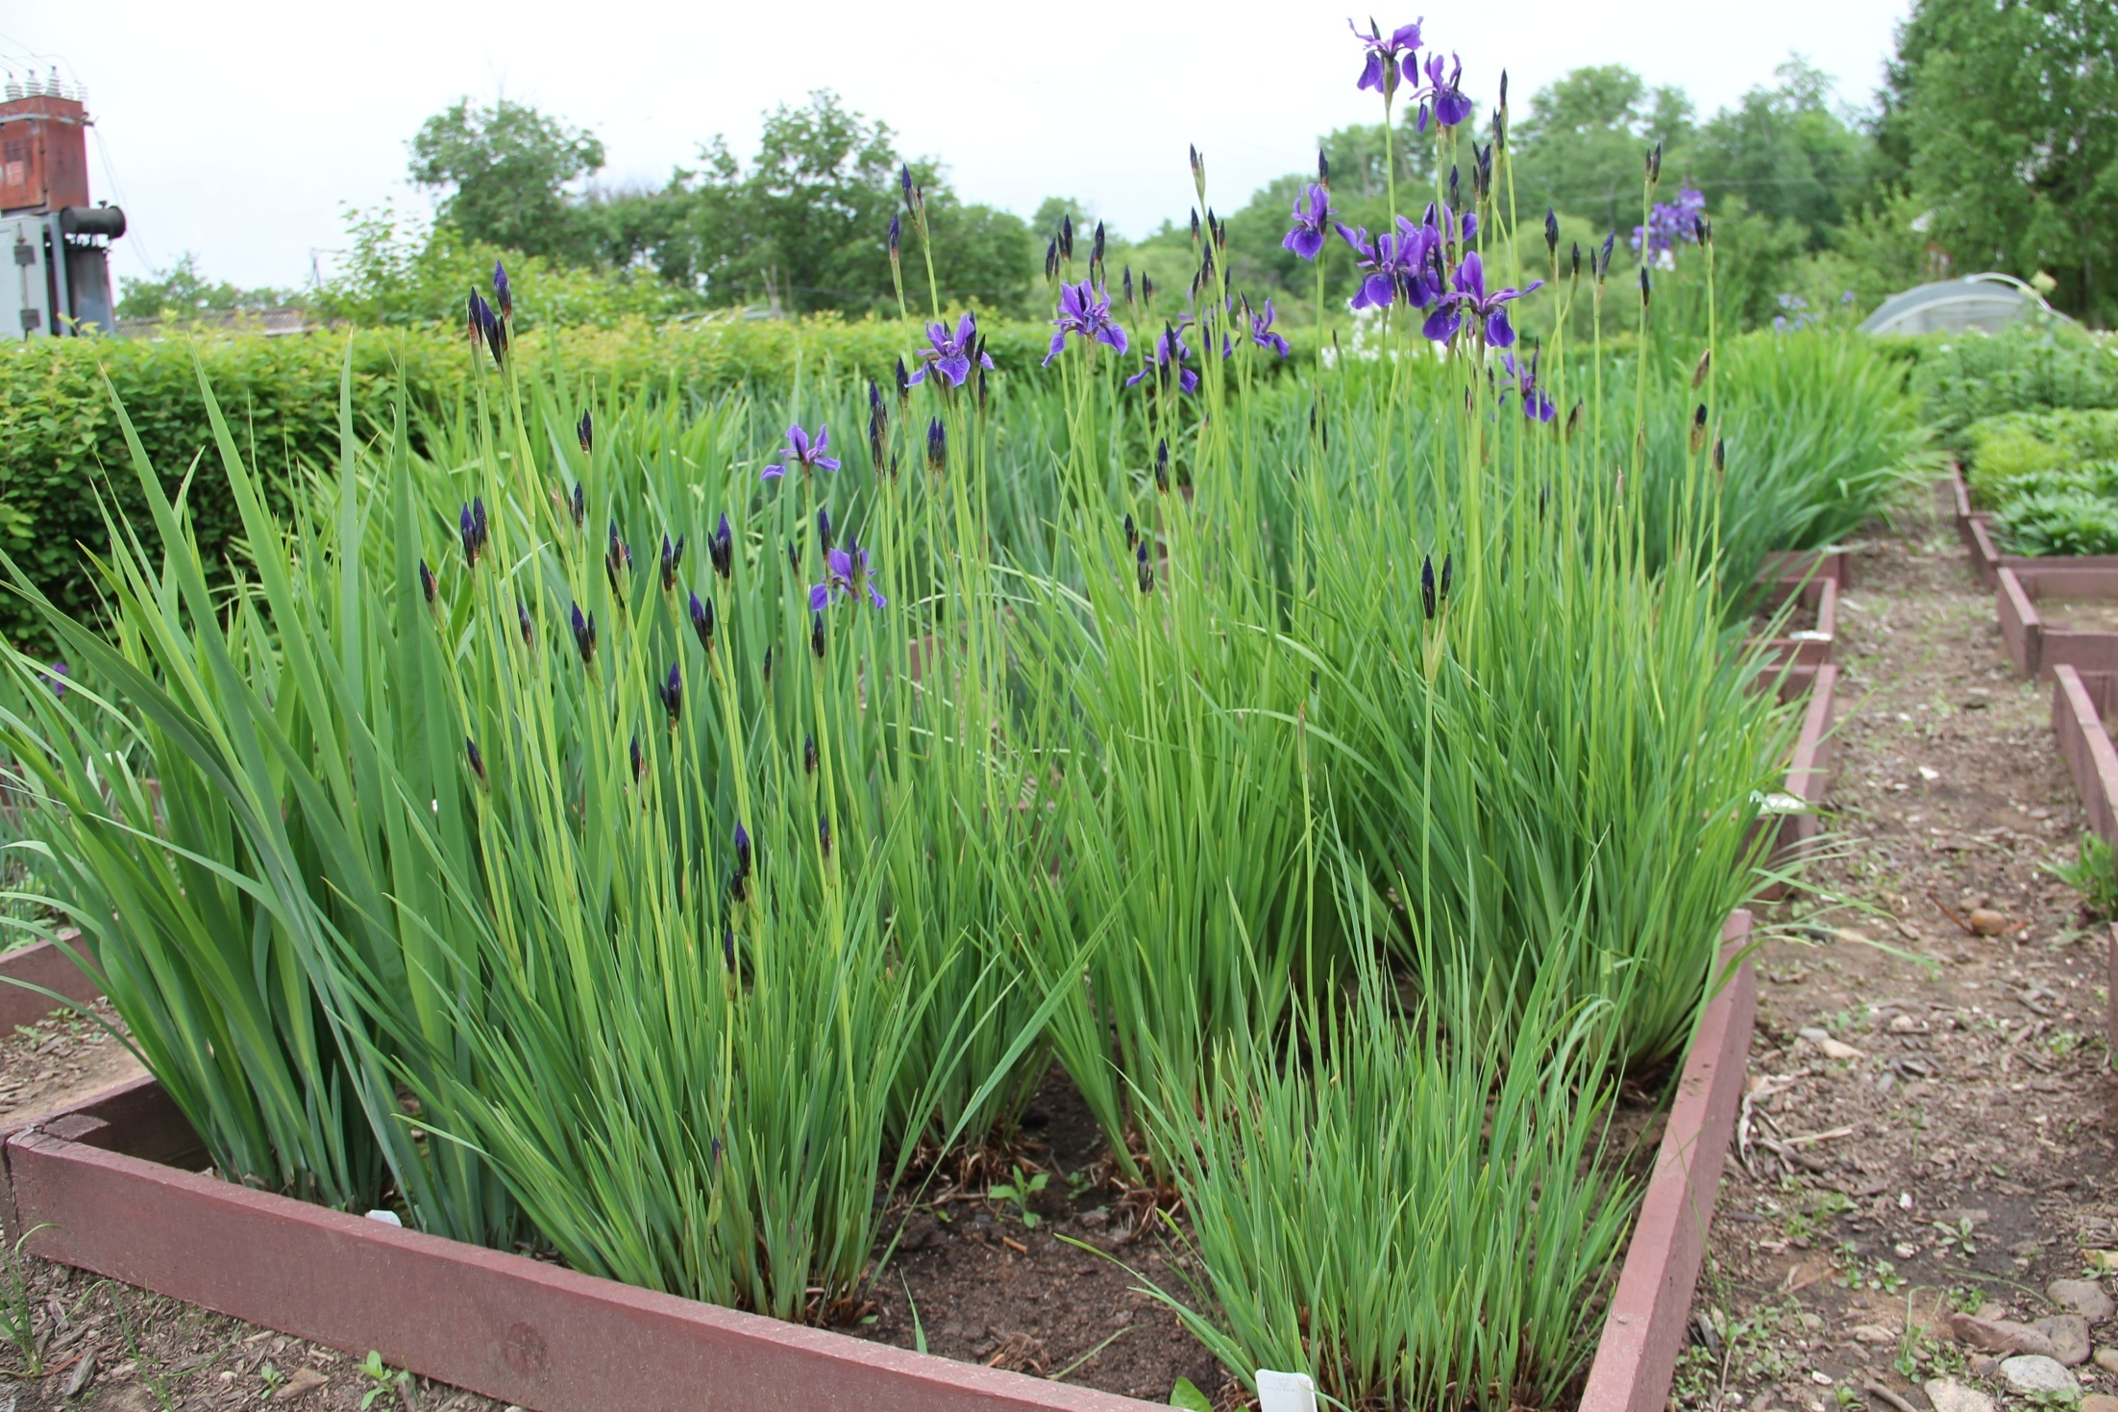
Ирис сибирский
Распространение: Западная Сибирь, Восточная Европа, Кавказ
Цветение: июнь, высота 80 см

Slide 13
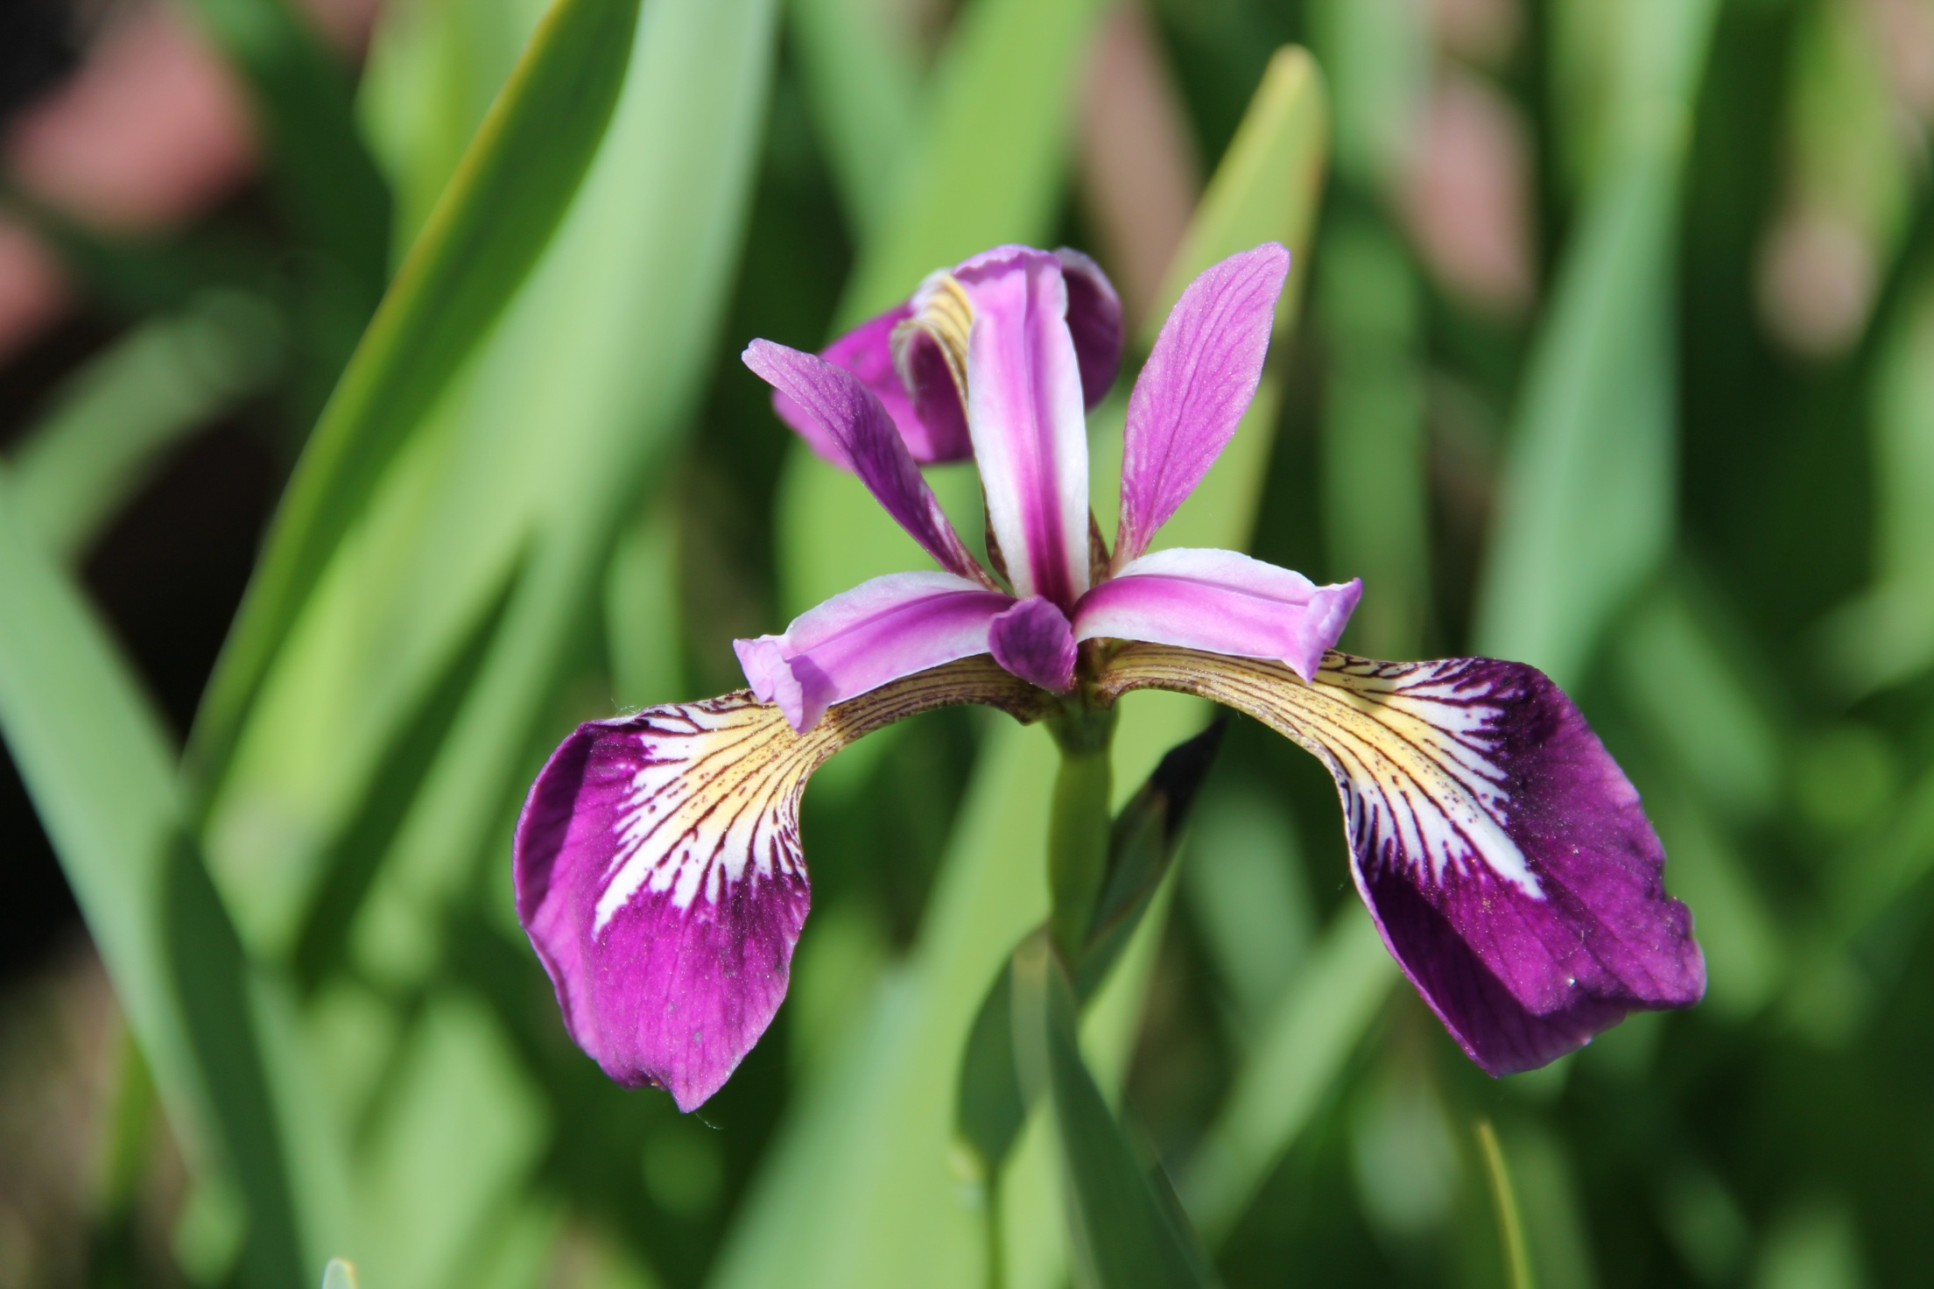
Ирис золотисто-расписанный
Распространение: Китай (на высоте 1200-4400 м н.у.м.)
Цветение: июнь – июль, высота 70 см

Slide 14
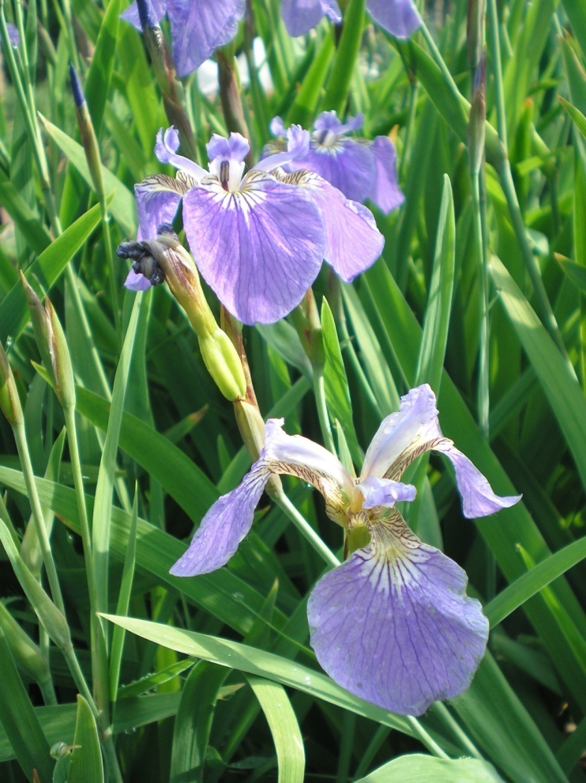
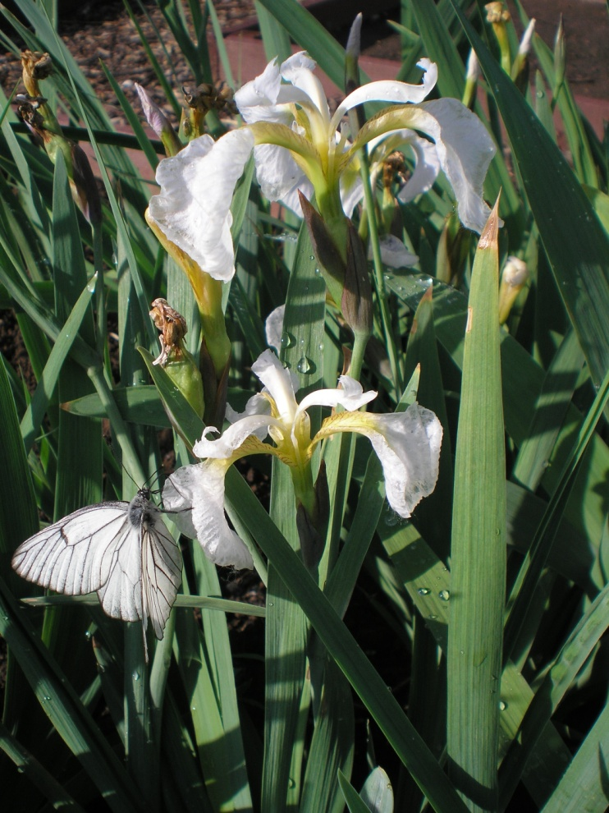
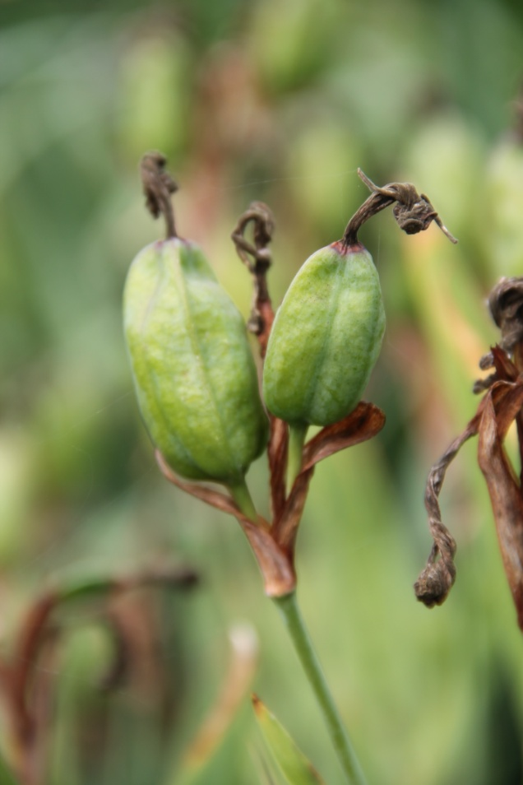
Ирис щетинистый
Распространение: РДВ, Восточная Сибирь, Китай, Япония, Корея, Северная Америка
Цветение: июнь – июль, высота 60 см. Отличается исключительно высокой зимостойкостью

Slide 15
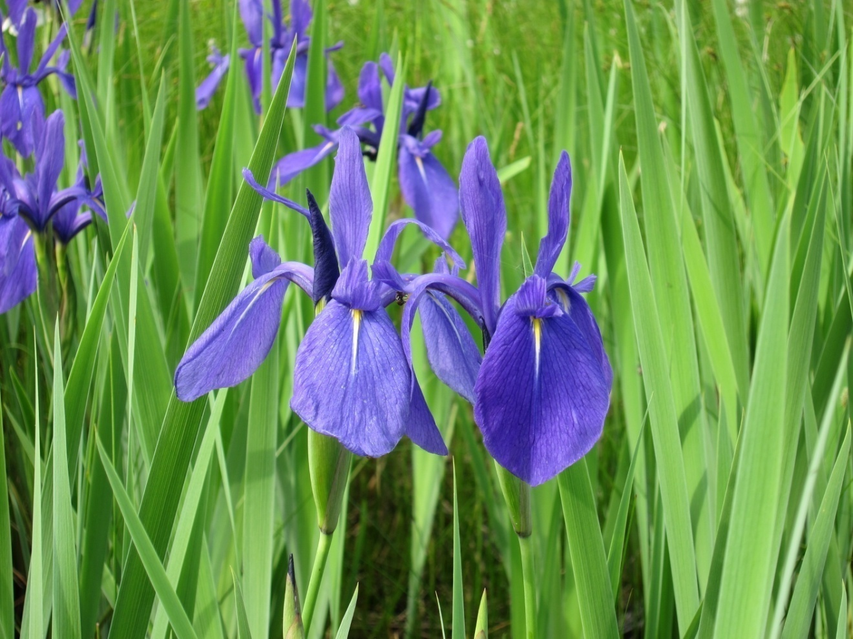
Ирис гладкий
Распространение: РДВ, Восточная Сибирь, Китай, Япония, Корея
Цветение: июнь, высота 100 см. Отличается морозостойкостью.

Slide 16
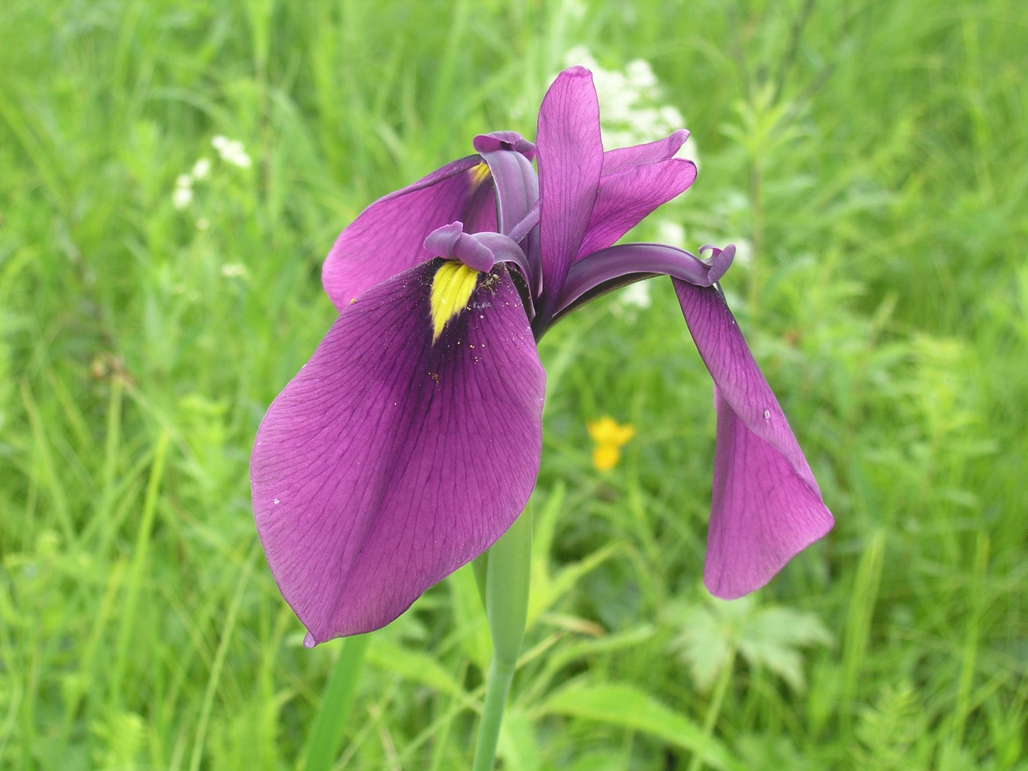
Ирис мечевидный
Распространение: РДВ, Китай, Япония, Корея. Вид включен в Красную книгу РФ
Цветение: июнь – июль, высота 80 см

Slide 17
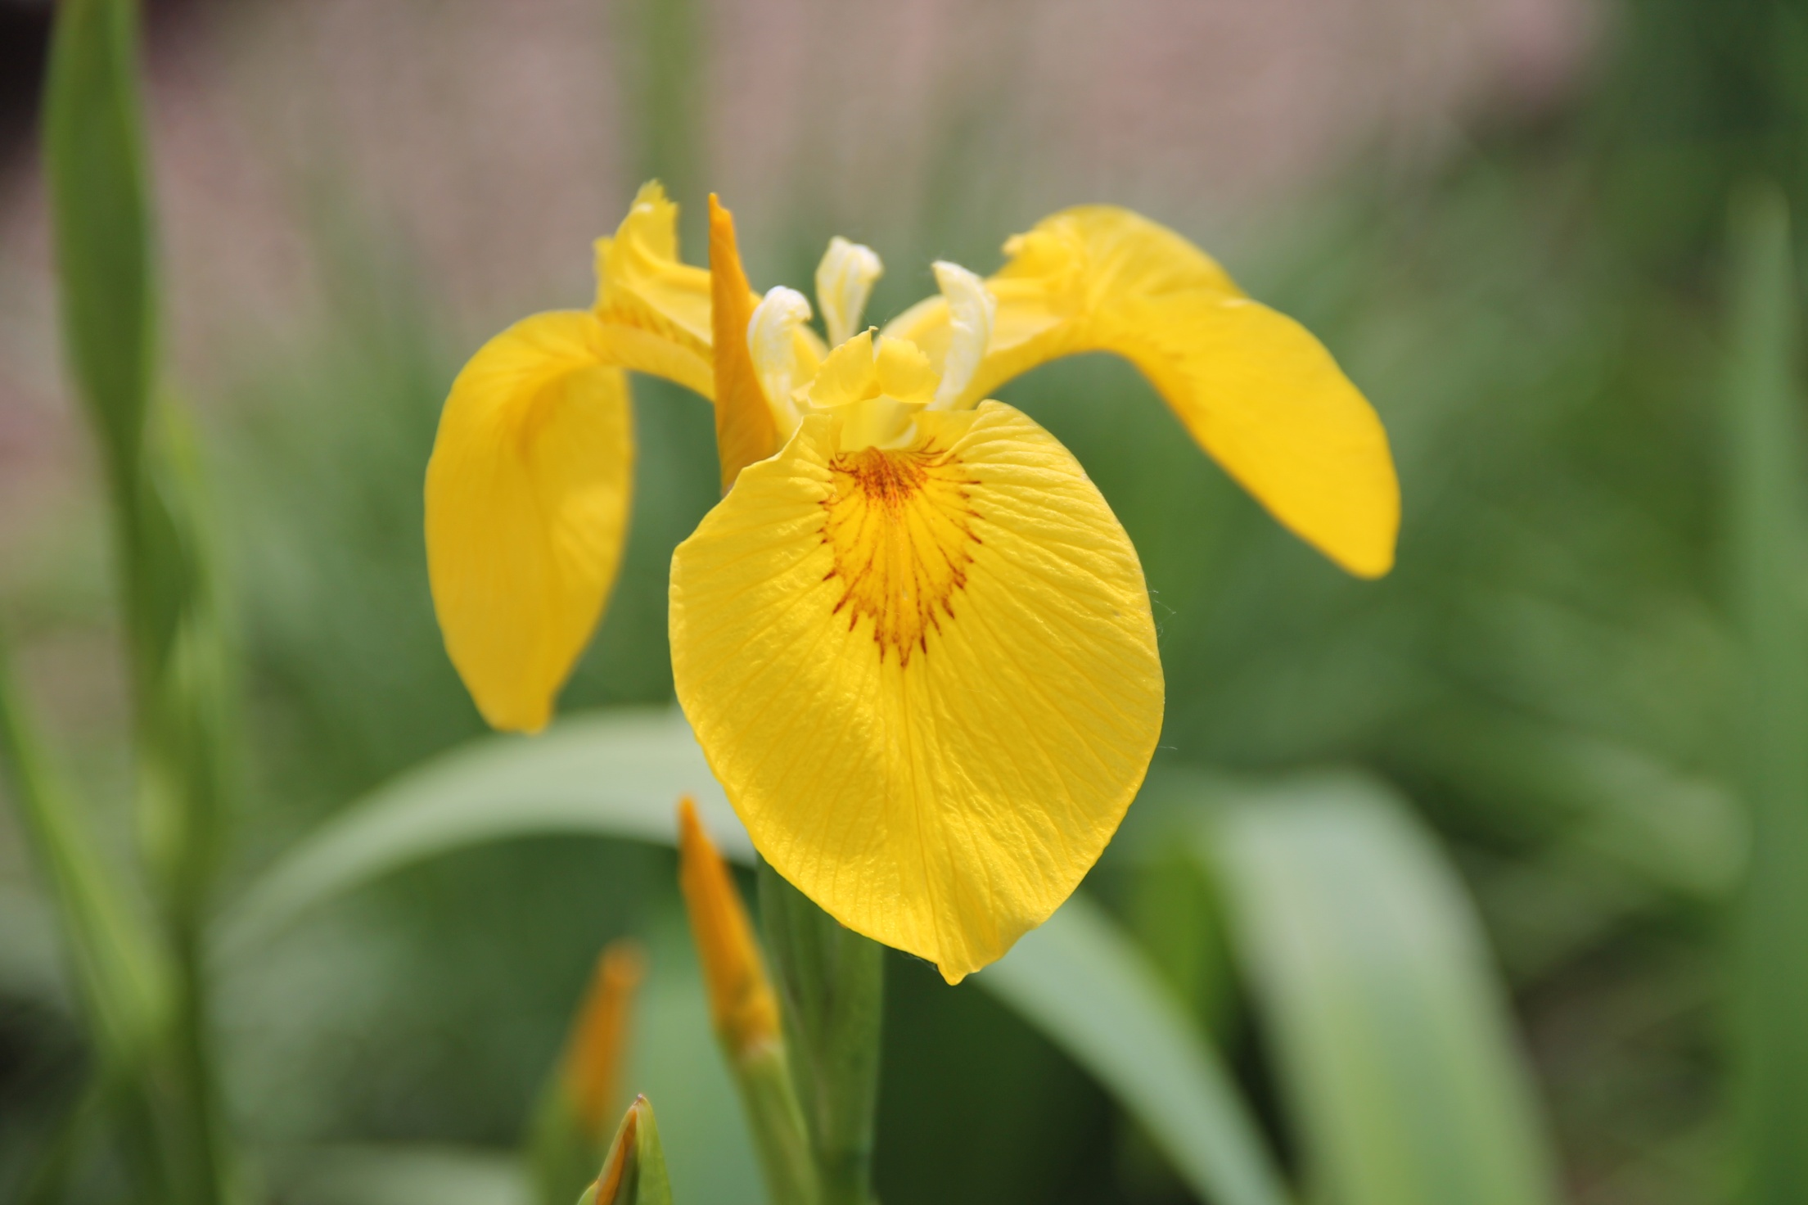
Ирис болотный
Распространение: РДВ, Западная Сибирь, Восточная Европа, Япония, Корея
Цветение: июнь – июль, высота 120 см

Slide 18
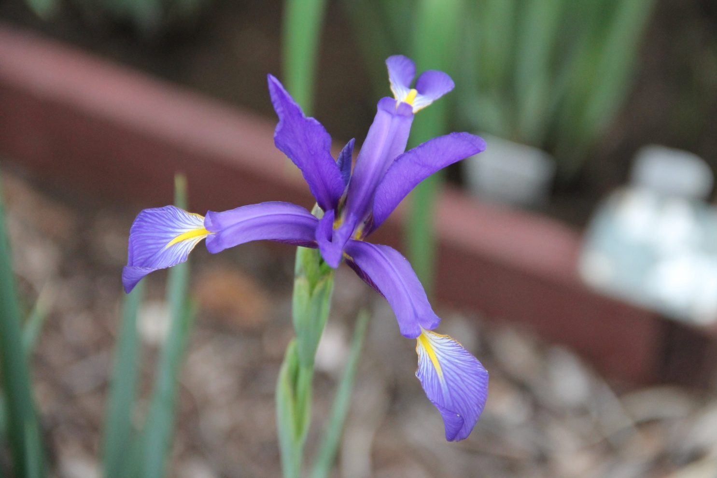
Ирис ложный
Распространение: Центральная Европа
Цветение: июнь, высота 60 см

Slide 19
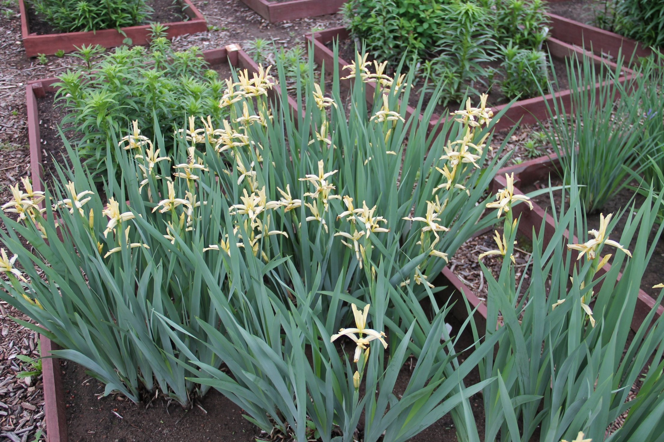
Ирис солелюбивый
Распространение: Западная Сибирь, Восточная Европа, Кавказ, Средняя Азия, Монголия
Цветение: июнь, высота 60 см

Slide 20
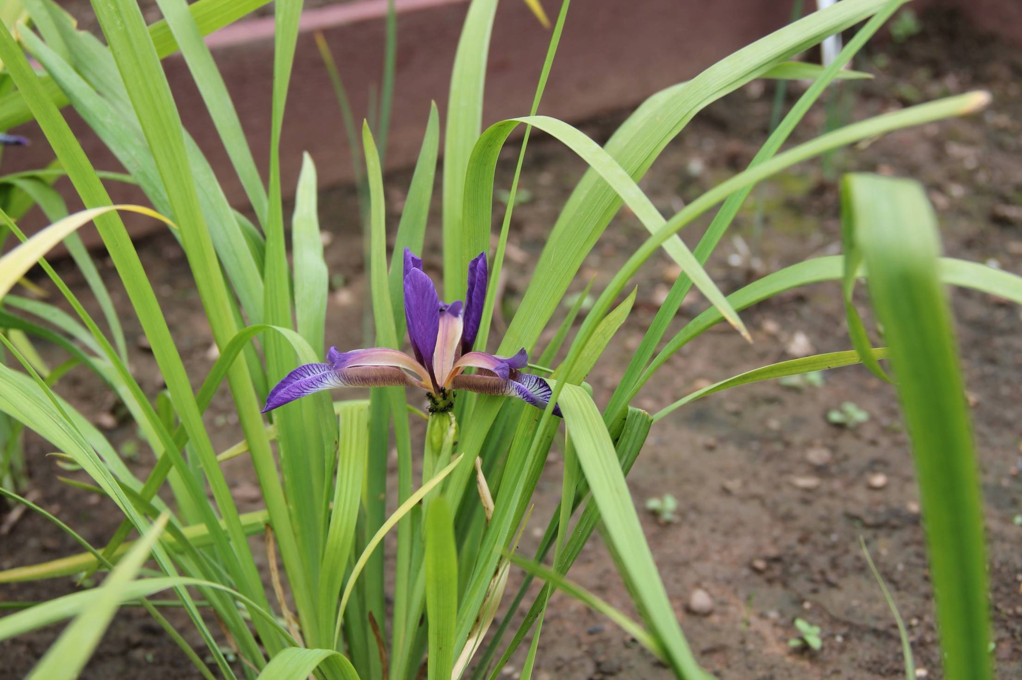
Ирис злаковидный
Распространение: Восточная и Западная Европа, Малая Азия, Кавказ
Цветение: июнь, высота 50 см

Slide 21
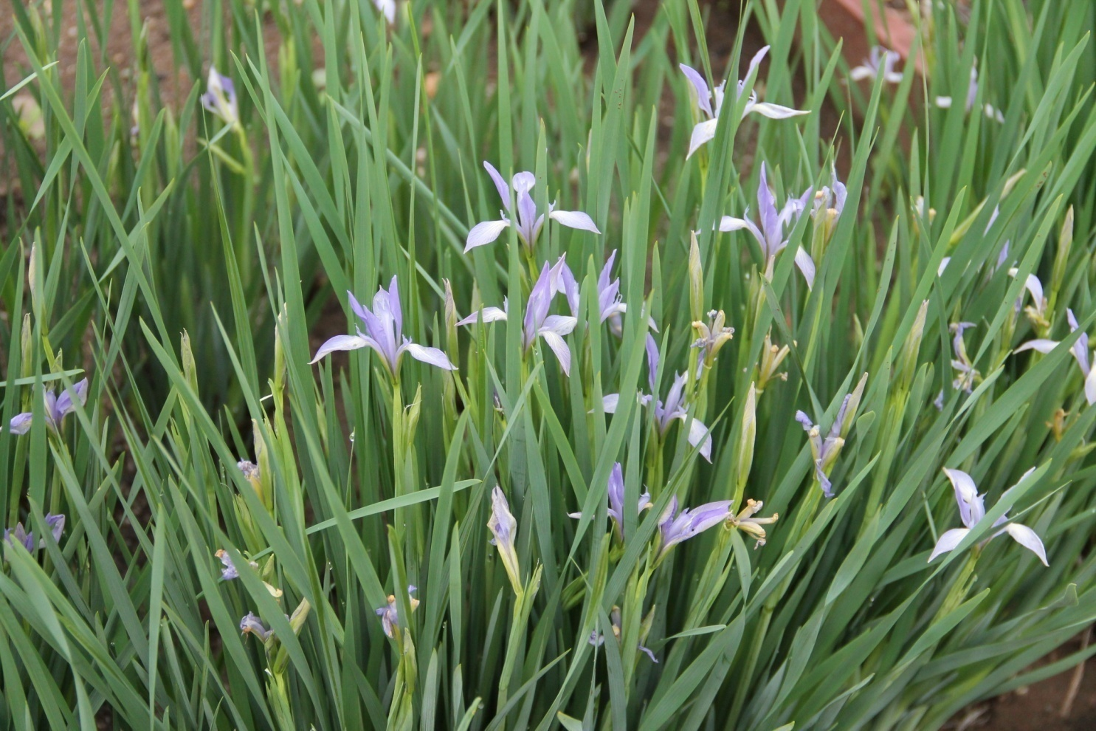
Ирис остролепестный
Распространение: РДВ, Средняя Азия
Цветение: июнь – июль, высота 60 см

Slide 22
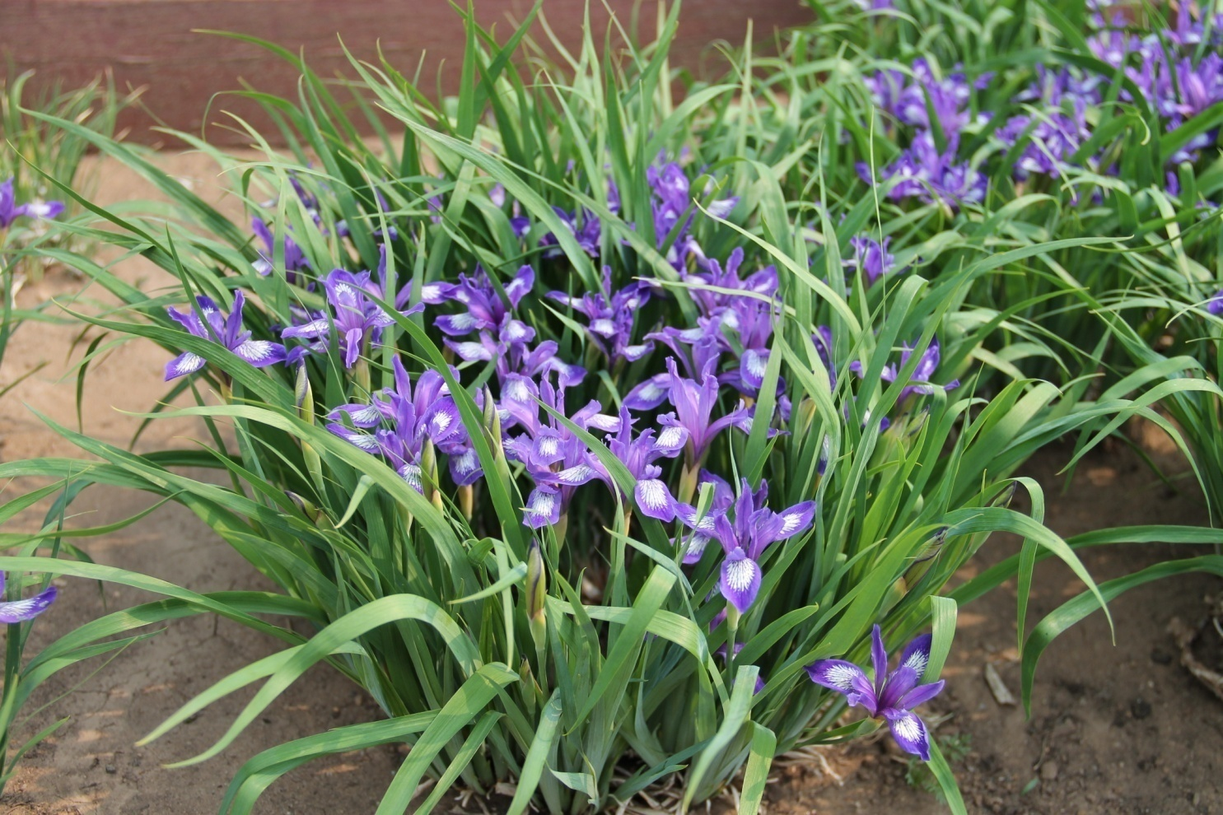
Ирис одноцветковый
Распространение: РДВ, Восточная Сибирь, Монголия, Китай, Корея
Цветение: май – июнь, высота 30 см

Slide 23
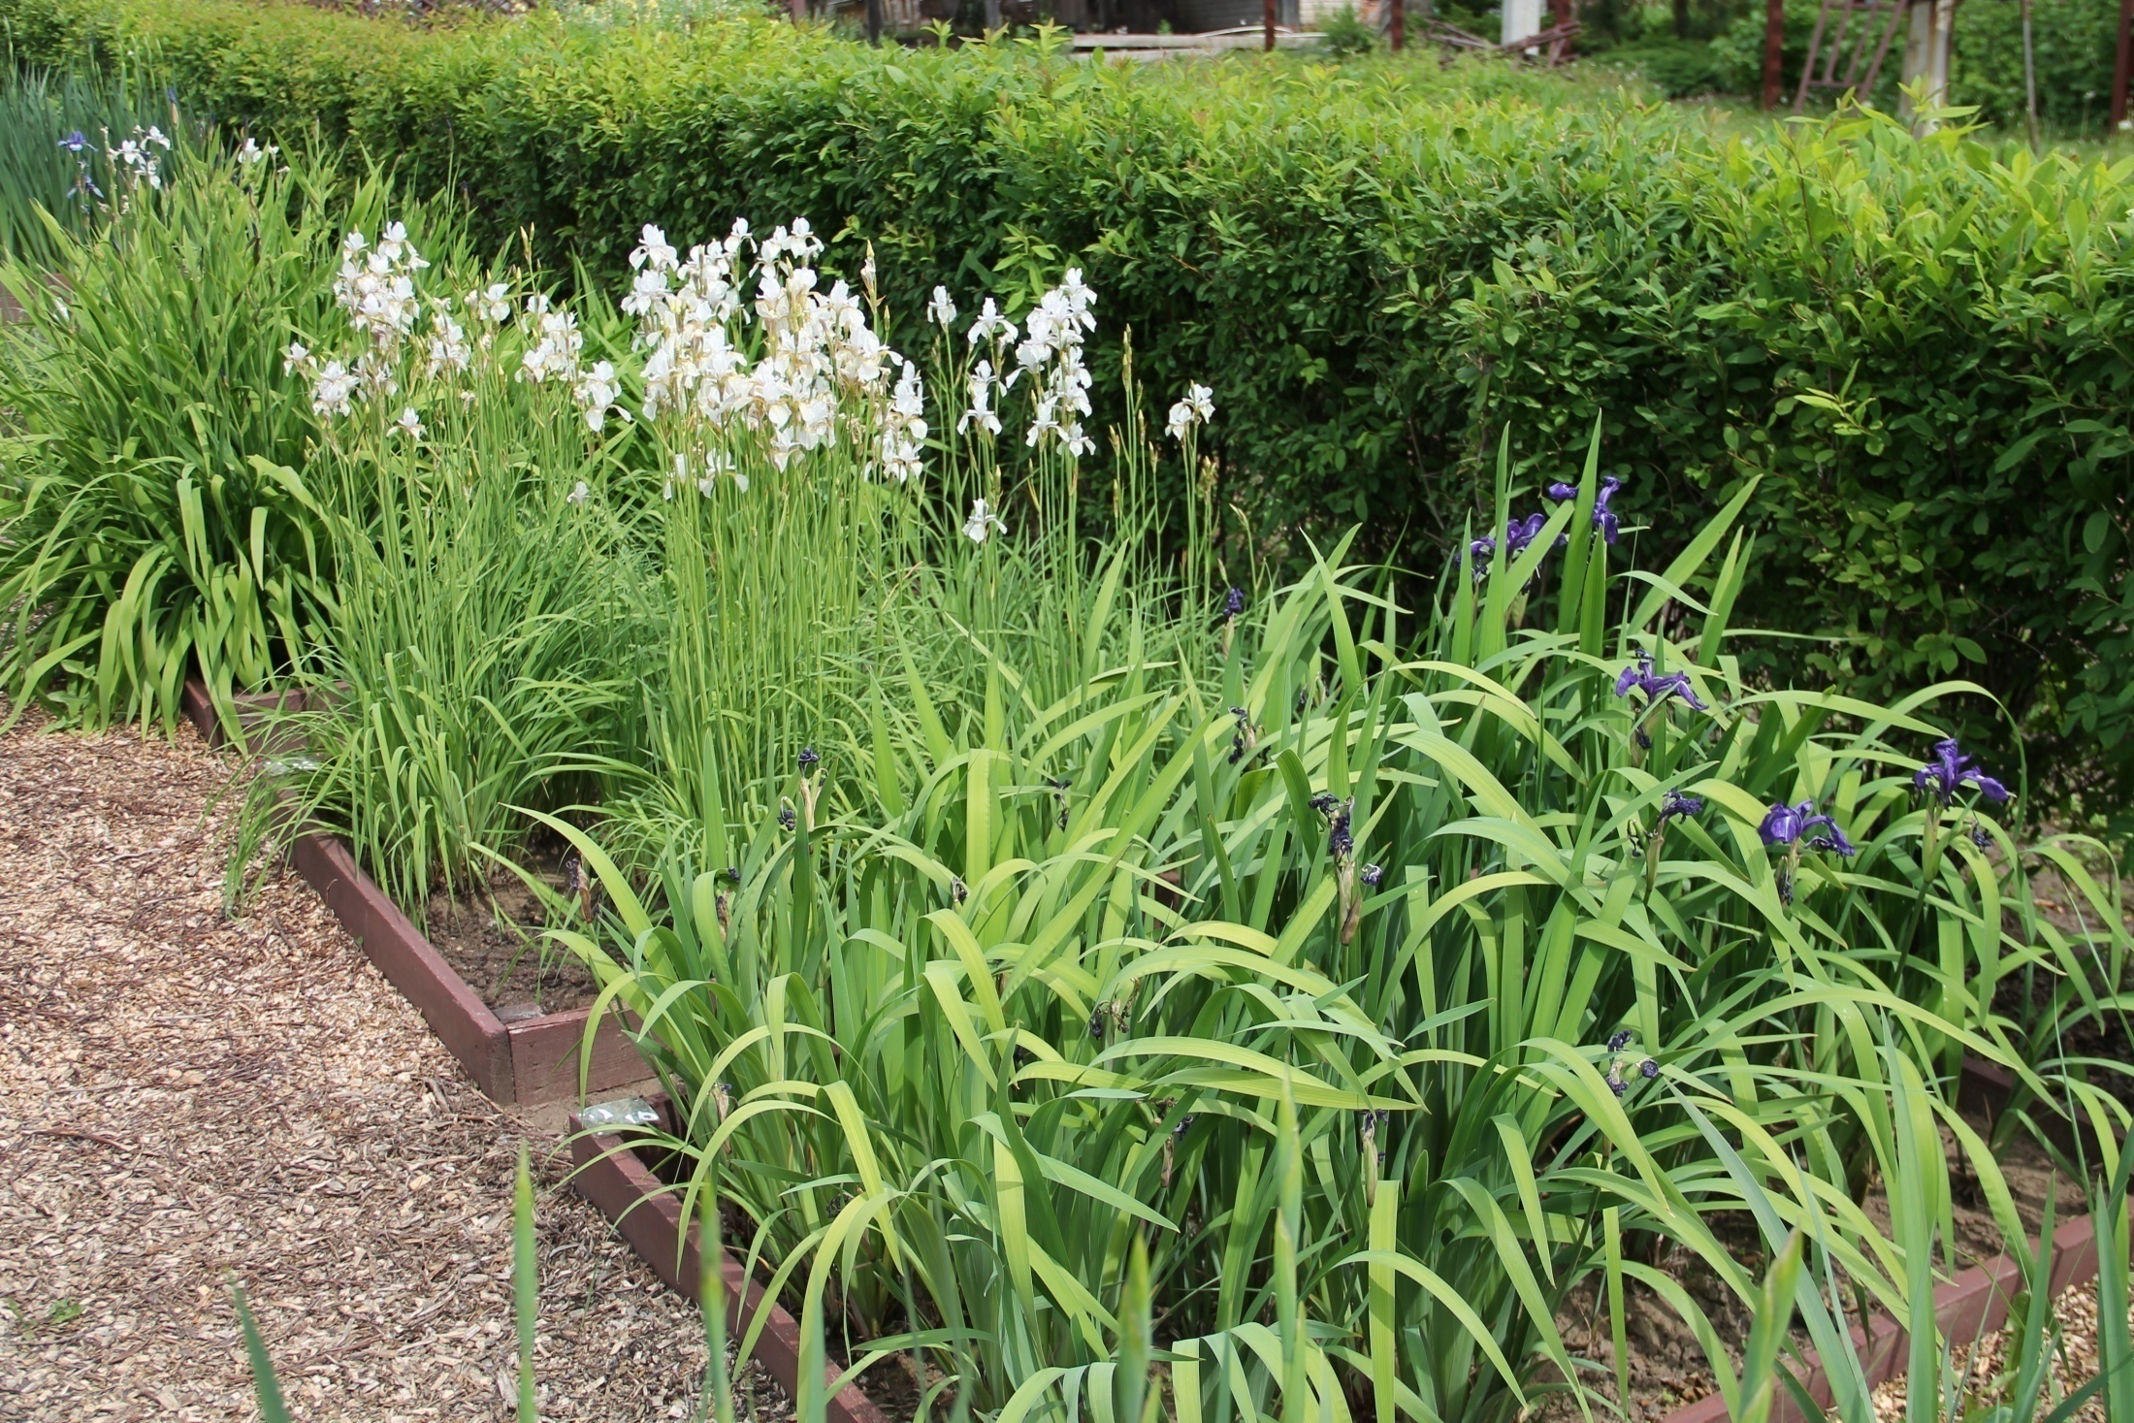
Благодарю за внимание

